Slide 1







Thứ…..ngày….tháng….năm

Slide 2
KHỞI
ĐỘNG

Slide 3




Bé tập làm bánh

Slide 4


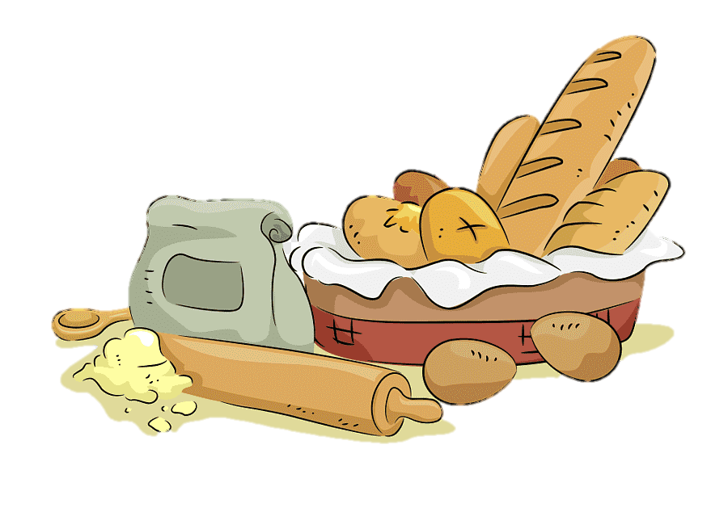
Chúng mình cùng
làm bánh
tặng Mẹ nhé!

Slide 5







1. Đâu là một hoạt động sản xuất nông nghiệp?
Âm thanh
khi chọn Đúng
Trồng lúa
Cơ khí
Âm thanh
khi chọn Sai
Công nghệ thông tin
Cả 4 đáp án đều đúng.

Slide 6
2. Đâu không phải là một hoạt động sản xuất nông nghiệp?
Âm thanh
khi chọn Đúng
Nuôi trồng thủy sản
Trồng rừng
Âm thanh
khi chọn Sai
Trồng cây ăn quả
Sản xuất ô tô

Slide 7

Những chiếc bánh
thật là ngon !

Slide 8
KHÁM
PHÁ

Slide 9


1. Tìm hiểu về lợi ích của hoạt động sản xuất nông nghiệp

Slide 10

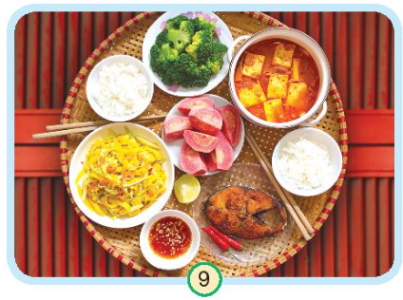
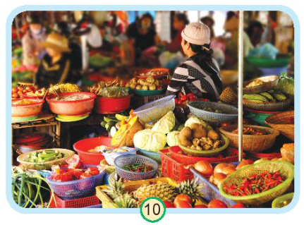

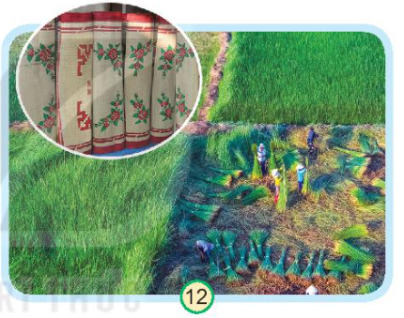

Quan sát tranh và nêu lợi ích của hoạt động sản xuất nông nghiệp
Thảo luận nhóm 4

Slide 11











Slide 12
Hoạt động sản xuất nông nghiệp sản xuất ra lương thực, thực phẩm và trao đổi mua bán phục vụ con người
Hoạt động sản xuất thủ công, công nghiệp làm ra các sản phẩm để trang trí và sử dụng trong cuộc sống hàng ngày

Slide 13

Hoạt động sản xuất nông nghiệp làm ra các sản phẩm để phục vụ cuộc sống con người (thức ăn, đồ uống, trang trí nhà cửa, thuốc,...)
Làm nguyên liệu cho các ngành sản xuất khác (sản xuất thủ công, công nghiệp)
Đem bán hoặc xuất khẩu thu lại lợi ích kinh tế, ...

Slide 14
2. Ích lợi của một số sản phẩm nông nghiệp ở địa phương

Slide 15
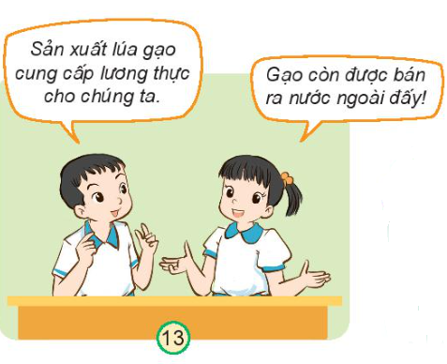
Thảo luận về ích lợi của hoạt động sản xuất nông nghiệp ở địa phương em.
Hai bạn trong hình đang trao đổi về lợi ích của hoạt động sản xuất nông nghiệp nào?
Hoạt động sản xuất nông nghiệp đó có ích lợi gì?

Slide 16
Hai bạn trong hình đang trao đổi về lợi ích của hoạt động sản xuất lúa gạo.
Hoạt động sản xuất nông nghiệp đó có ích lợi cung cấp lương thực, thực phẩm, trang trí nhà cửa,...
Cung cấp cho các hoạt động sản xuất khác (chế biến); buôn bán và mang lại các lợi ích kinh tế,...

Slide 17




Slide 18



Vai trò và tầm quan trọng của hoạt động sản xuất nông nghiệp:
Cung cấp lương thực, thực phẩm, trang trí nhà cửa,...;
Cung cấp cho các hoạt động sản xuất khác (chế biến);
Buôn bán và mang lại các lợi ích kinh tế,...
Bên cạnh đó trồng rừng, trồng cây giúp bảo vệ môi trường, chống xói mòn đất, ngăn mưa lũ,...

Slide 19
Thực hành – Vận dụng

Slide 20
3. Chia sẻ về lợi ích của hoạt động sản xuất nông nghiệp ở địa phương em

Slide 21

Hoàn thiện phiếu theo gợi ý và trình bày kết quả
Hoạt động sản xuất | Tên sản phầm | Ích lợi
Trồng cây ăn quả | Cam, bưởi, chuối… | Làm thức ăn, đồ uống Làm hàng hóa để bán

Slide 23
Hoạt động sản xuất | Tên sản phẩm | Ích lợi
1. Trồng ngô | Ngô | Cung cấp lương thực cho con người, làm thức ăn trong chăn nuôi.
2. Chăn nuôi bò | Thịt, sữa | Cung cấp thực phẩm, sức kéo và phân bón.
3. Chăn nuôi lợn | Thịt | Cung cấp thực phẩm và phân bón.
4. Trồng lúa | Gạo | Cung cấp lương thực cho con người và xuất khẩu.
5. Trồng cam | Cam | Cung cấp thực phẩm cho con người
6. Trồng khoai | Khoai | Cung cấp thực phẩm cho con người và làm thức ăn trong chăn nuôi.
7. Chăn nuôi dê | Thịt, sữa | Cung cấp thực phẩm và phân bón.
8. Chăn nuôi gà | Thịt, trứng | Cung cấp thực phẩm và phân bón.
9. Chăn nuôi vịt | Thịt, trứng | Cung cấp thực phẩm và phân bón.

Slide 24
Dặn dò
Xem lại nội dung bài, học thuộc ghi nhớ
Chuẩn bị bài tiếp theo

Slide 25



